Slide 1
Оценка трудоемкости и сроков программного обеспечения методом PERT
Документирование и сертификация

Slide 2

Прагматичный подход
Позволяет получить достаточно реалистичные оценки трудоемкости и срока реализации программного проекта, быстро и без больших затрат.

Slide 3

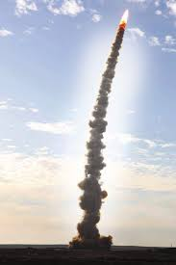
История
Инженерный метод оценки трудоемкости проекта PERT (Program / Project Evaluation and Review Technique) был разработан в 1958 году в ходе проекта по созданию баллистических ракет морского базирования «Поларис».

Slide 4

разбиение крупной задачи
Входом для данного метода оценки служит список элементарных пакетов работ.
Оценки, составляемые на уровне задач, следует разбивать на задачи, на выполнение которых потребуется не более двух дней работы. Более крупные задачи содержат слишком много «подводных камней», требующих непредвиденной работы. Желательно, чтобы гранулярность полученных оценок составляла 1/4, 1/2 или полный день.

Slide 5
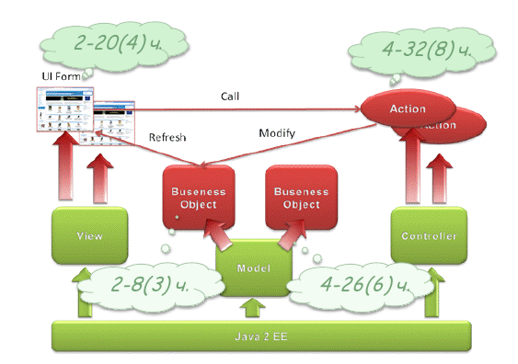
Пример реального проекта
В Ассоциации CBOSS задачей проекта была разработка на основе стандартов J2EE общесистемного ПО для перевода рабочих мест CBOSS на новую трехзвенную архитектуру.

Slide 6
Пример реального проекта
Был разработан набор стандартных компонентов и сервисов, из которых как из конструктора можно эффективно и качественно собирать прикладные подсистемы. Высокоуровневая архитектура реализовывала стандартный паттерн MVC, каждый из компонентов которого имел «точки расширения» для прикладной разработки, которые на рисунке выделены красным светом.

Slide 7
точки расширения
Пользовательский экран (UI Form), который собирался из готовых визуальных компонентов.
Обработчики (Action), которые обрабатывали на сервере приложений события от активных визуальных компонентов, входящих в состав экрана.
Объекты (Business Obj), которые моделировали прикладную область, и к которым обращались обработчики событий.

Slide 8
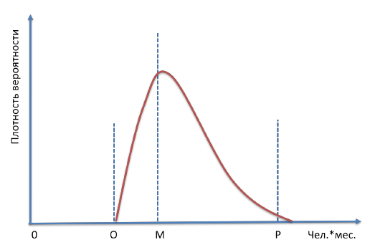
Диапазон неопределенности достаточно охарактеризовать тремя оценками
Mi – (наиболее вероятная) наиболее вероятная оценка трудозатрат.
Оi – (наилучшая оценка) минимально возможные трудозатраты на реализацию пакета работ. Ни один риск не реализовался. Быстрее точно не сделаем. Вероятность такого, что мы уложимся в эти затраты, равна 0.
Рi – (наихудшая оценка) пессимистическая оценка трудозатрат. Все риски реализовались.

Slide 9

Разработка и отладка требовала у программиста
для одного экрана от 2 до 20 часов (наиболее вероятно – 4 часа);
для одного обработчика событий от 4 до 32 часов (наиболее вероятно – 8 часов);
для нового бизнес-объекта от 2 до 8 часов (наиболее вероятно – 3 часа);
для добавление нового бизнес метода от 2 до 26 часов (наиболее вероятно – 6 часов).

Slide 10

обозначение
К_{UI} – количество пользовательских экранов.
К_{Act} – количество обработчиков событий.
К_{BO} – количество новых бизнес-объектов.
К_{BM} – количество новых или модифицируемых бизнес-методов.

Slide 11
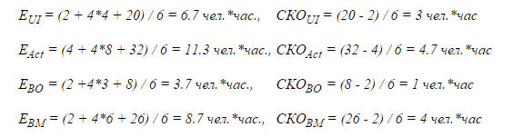
Оценка средней трудоемкости по каждому элементарному пакету
Е_{i} = (P_{i} + 4M_{i} + O_{i})/6
Средняя трудоемкость

Slide 12
расчет среднеквадратичного отклонения
СКО_{i} = (P_{i} – O_{i})/6

Slide 13
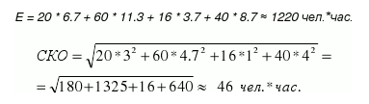
суммарная трудоемкость проекта
Если новое разрабатываемое приложение содержит 20 пользовательских экранов, 60 обработчиков событий, 16 новых бизнес-объекта и 40 новых бизнес методов, которые необходимо добавить, как в новые, так и в уже существующие бизнес-объекты, тогда, согласно нашей статистике
Е = Σ Ei

Slide 14

среднеквадратичное отклонение для оценки суммарной трудоемкости

Slide 15

оценка суммарной трудоемкости проекта, которую мы не превысим с вероятностью 95%
E_{95%} = 1220 + 2 * 46 ≈ 1300 чел.*час
Это значит, что вероятность того, что проект превысит данную оценку трудоемкости составляет всего 5%. А это уже вполне приемлемая оценка, под которой может расписаться профессиональный менеджер.

Slide 16
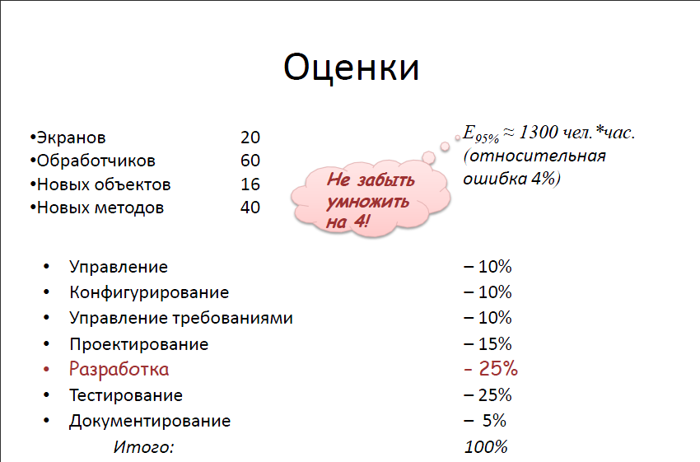
Оценка
Полученную оценку трудоемкости кодирования необходимо умножить на четыре, поскольку помним, что кодирование составляет только 25% общих трудозатрат проекта. Поэтому суммарная трудоемкость нашего проекта составит, приблизительно, 5200 чел.*час

Slide 17
Оценка
Как мы уже говорили ранее, если сотрудник на 100% назначен на проект, это, как правило, не означает, что он все 40 часов в неделю будет тратить на проектные работы. Тратить он будет 60 – 80% своего рабочего времени. Поэтому, в месяц сотрудник будет работать по проекту, примерно, 165 * 0.8 = 132 чел.*час/мес.
Следовательно, трудоемкость проекта в человеко-месяцах составит, приблизительно
5200 / 132 ≈ 40

Slide 18

оптимальная продолжительность проекта
В общем случае средний размер группы вычисляется простым делением оценки объема работ на срок. Если проект в 80 человеко-месяцев оценивается 12-месячным сроком, то средний размер группы равен количеству человеко-месяцев, деленному на срок, или 80/12, то есть от 6 до 7 участников.
формула Б.Боэма
T = 2,5 (N ч.*м.)^1/3
средняя численность команды – 5 человек

Slide 19
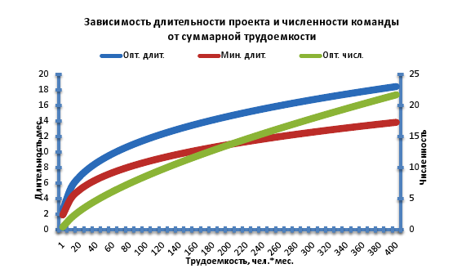
Оптимальное время в месяцах пропорционально кубическому корню предполагаемого объема работ в человеко-месяцах. Следствием является кривая, дающая оптимальную численность проектной команды.

Slide 20
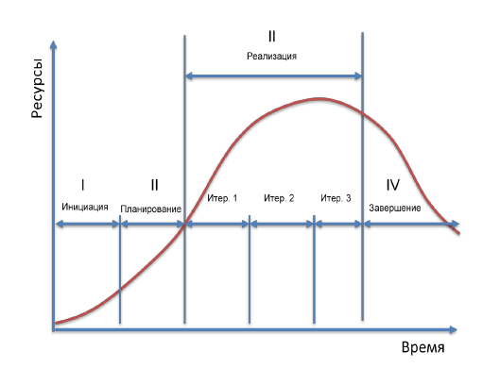
Потребление ресурсов в проекте неравномерно, поэтому начинать проект должны 1-3 человека, а на стадии реализации начальная численность команды может быть увеличена в несколько раз.

Slide 21

Задание
Рассчитать трудоемкость и сроки реализации игрового приложения «Крестики - Нолики»

